Slide 1
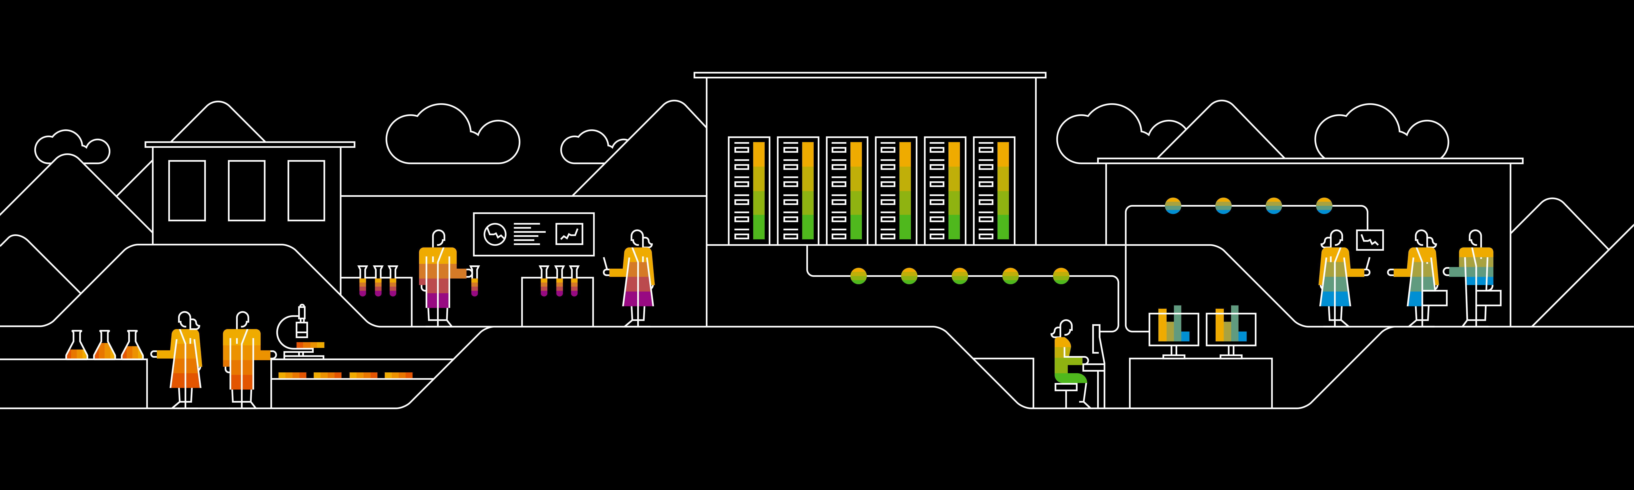
Stakeholderpräsentation: Shop-Bot für Telegram
WI 2020 MA SE B – Gruppe 2 – Software Engineering II
Yasin Gülay, Dmitry Krivoruchko, Christian Reitmeier, Luis Maier, Marcel Mildenberger, Mathis Neunzig
July 28, 2022

Slide 2
Agenda
Grundlagen / Planungsphase
Terminplanung
Anforderungen (Lastenheft)
Mockups
Ressourcenplanung
Definitionsphase
Änderungen Lastenheft => Pflichtenheft
Personas
User Story
Designphase
Strategisches Design
Taktisches Design
Makromodellierung
Mikromodellierung
Designpatterns
Ausblick
Q & A
Appendix

Slide 3
Planungsphase

Slide 4

Terminplanung
Kundenworkshop am 04.07.2022
Anforderungen definiert
Q&A Session
Mockups entwerfen
Präsentation für Stakeholder am 28.07.2022 (heute)
Shop-Besitzer:innen
Entwickler:innen
Entwicklung beginnt am 01.08.2022
Release Testversion Anfang Oktober
Release Walking Skeleton Ende Q4 2022
Release Vollständige Version Ende Q2 2023
Volle Funktionalität
Walking Skeleton
Testversion

Slide 5
Anforderungen
Auszüge aus den Muss-Kriterien (X muss Y können)
Der Kunde muss
- das Sortiment ansehen können
- die Details von einzelnen Produkten sehen können
- die Produkte in einen Warenkorb legen können
- Lieferstatus überwachen können
- die Bestellung widerufen/stornieren können
Der Shop-Besitzer muss
- sich über den zentralen Bot einen eigenen Shop-Bot anlegen können
- das Sortiment anlegen können
- die Bestellungen ansehen können
- die Funktionalitäten des Shops verändern können
Der Admin muss
- eine Übersicht der angelegten Bots sehen können
- schnell Supportanfragen bearbeiten können
- die Bots über eine SAAS-Plattform sehen und auf die Shop-Besitzer-Sicht schalten können

Slide 6
Anforderungen
Kann-Kriterien (X soll/sollte Y können)
Der Kunde soll
- die Anwendung barrierefrei nutzen können
- Liefer- & Rechnungsadressen im Konto speichern können
- Bezahlinformationen im Konto speichern können
- die Sprache der Anwendung ändern können
Der Admin soll
- Übersetzungen hinzufügen können
- Workflows ändern können

Slide 7

Mockups
Mockups in Telegram
Verschiedene Ideen aus Workshop
Beispielmockups
Hands-App
Desktop-App
Rest in Anhang

Slide 8
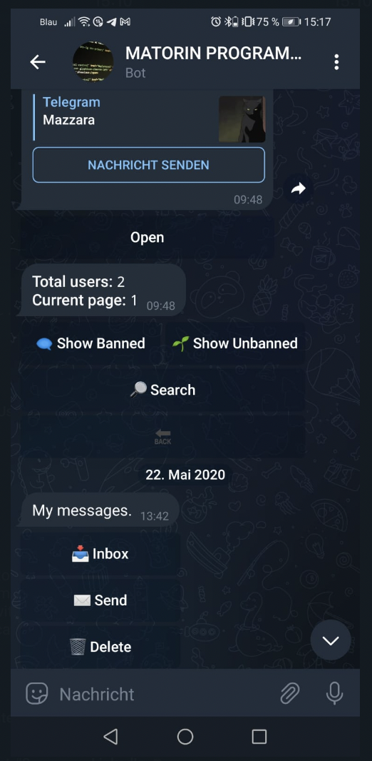

Slide 9
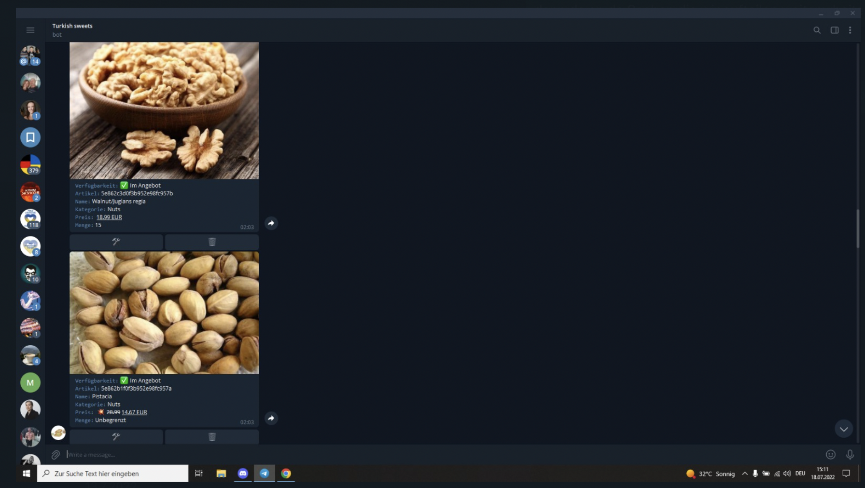

Slide 10
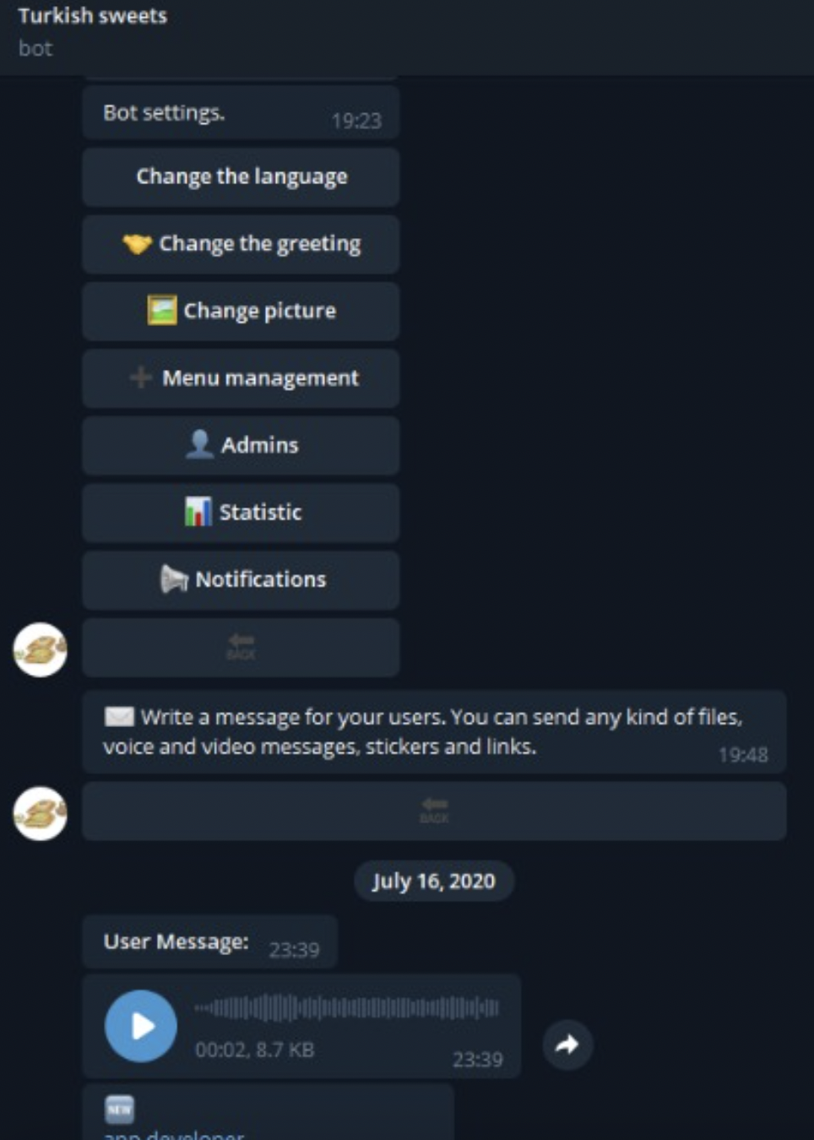
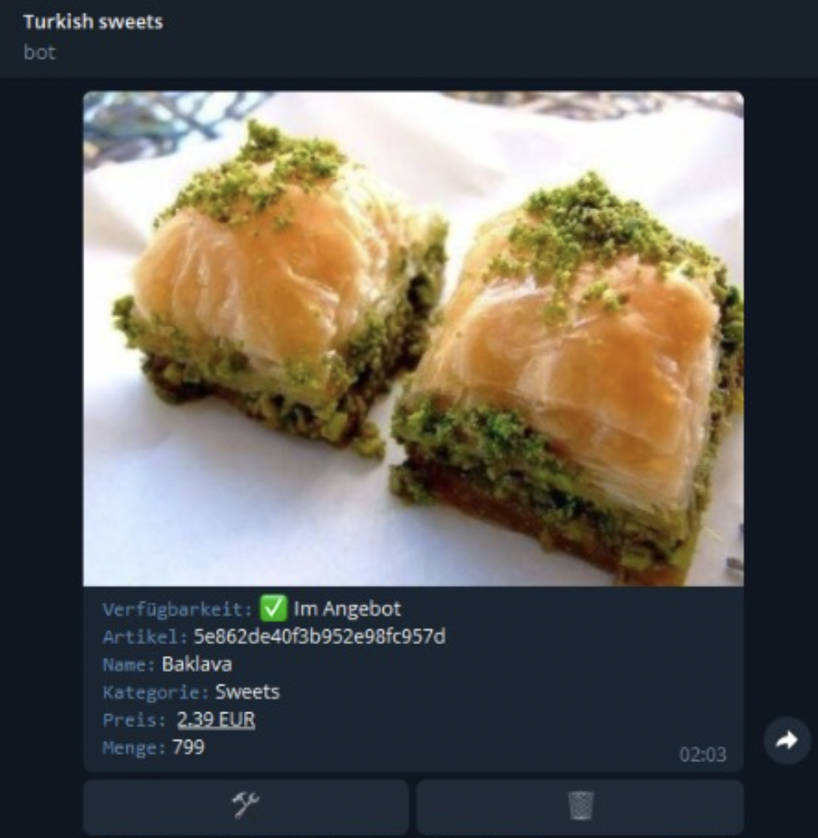

Slide 11
Ressourcenplanung
Team
Project Manager
Christian Reitmeier
Developer
Dmitry Krivoruchko
Luis Maier
Yasin Gülay
Mathis Neunzig
Marketing / PR
Marcel Mildenberger
Duration:
Q2/22: - Q2/23: 15 Monate
15 Monate * 30 Tage = 450 Tage
MT:
450 Tage * 6 Personen = 2700 MT
Wartung / Support
2 Personen
Luis Maier
Marcel Mildenberger

Slide 12
Definitionsphase

Slide 13







Änderungen an Anforderungen aus Lastenheft
Architektur
API
Microservices (APIs) mit Daten
Hauptanwendung
Datenbank mit allen Bots
Endnutzer-Device

Slide 14
Personas
Arnold Admin
Verwaltet die Bot-Erstellung
Stellt eine zentrale Bot-Erstellung für Shopbesitzer:innen
Kann gut mit IT umgehen
Pain: Menschenkontakt
Stefanie Shopbesitzerin
Will sich eigene Shops anlegen können
Möchte schnell einen Shop anlegen können
Nicht so viel Startkapital
Hat mittelviele IT Kenntnisse
Pain: Komplexe Technik, eigene Webseiten bauen
Karen Kundin
Kauft gerne Online
Möchte schnell mit wenigen Klicks Essen/Sonstiges bestellen
Pain: Webseitenbedienung

Slide 15
User-Stories
Wichtigste User Stories im Walking Skeleton (Als X möchte ich Y, damit Z)
Als Admin möchte ich ohne Schwierigkeiten eine Übersicht von angelegten Shop haben, damit man einen Überblick behält.
Als Besitzer des Shops möchte ich ohne Programmierkenntnisse einen Shop in Telegram anliegen können, um mir meine Zeit und Mühe zu sparen.
Als Besitzer des Shops möchte ich unkompliziert das Sortiment meines Shops verwalten können, um das immer auf dem aktuellen Stand zu halten.
Als Kunde möchte ich Produkte eines Shops sowie deren Beschreibungen mir anschauen können, damit ich schnell ein benötigtes Produkt finden könnte.
Als Kunde würde ich gern einen Warenkorb haben und verwalten können, damit ich eine Übersicht über meine Bestellungen habe.
Als Kunde möchte ich meine Bestellung abschicken und den Status überwachen können, damit ich weiß, dass meine Ware ankommt und wann.

Slide 16
Designphase

Slide 17
Strategisches Design
E-Commerce (Business Domain)
Sales (Core Subdomain)
Billing (Generic Subdomain)
Shipping (Supporting Subdomain)
Product Catalog (Core)
Shopping Cart (Supporting)
Order Management (Supporting)
Payment (Generic)
Invoice (Generic)
Inventory Management (Generic Subdomain)
User Management (Supporting Subdomain)
Customer Management (Supporting)
Administrator Management (Supporting)

Slide 18
Taktisches Design
Telegram API
Billing Domain
Sales Domain
Warenkorb API &
Bestellungs API &
Inventar API
Bestellung
Bestellposition
Shipping Domain
Lieferungs API
Inventory Management Domain
Produkte API, Allergene API
Warenkorbpos.
Lieferung
Warenkorb
Produkt
Lieferposition
Shopbot
Kunde
User Management Domain
Shop API, Configuration API
Administrator

Slide 19


Makromodellierung
High-Level Architektur
Grobe Idee bereits vorgestellt und neu im Lastenheft
Konzept-Architektur
Technische Architektur
Beispiel
Grundkonzept
Konzept-Architektur
Weitere Makromodellierung im Anhang

Slide 20
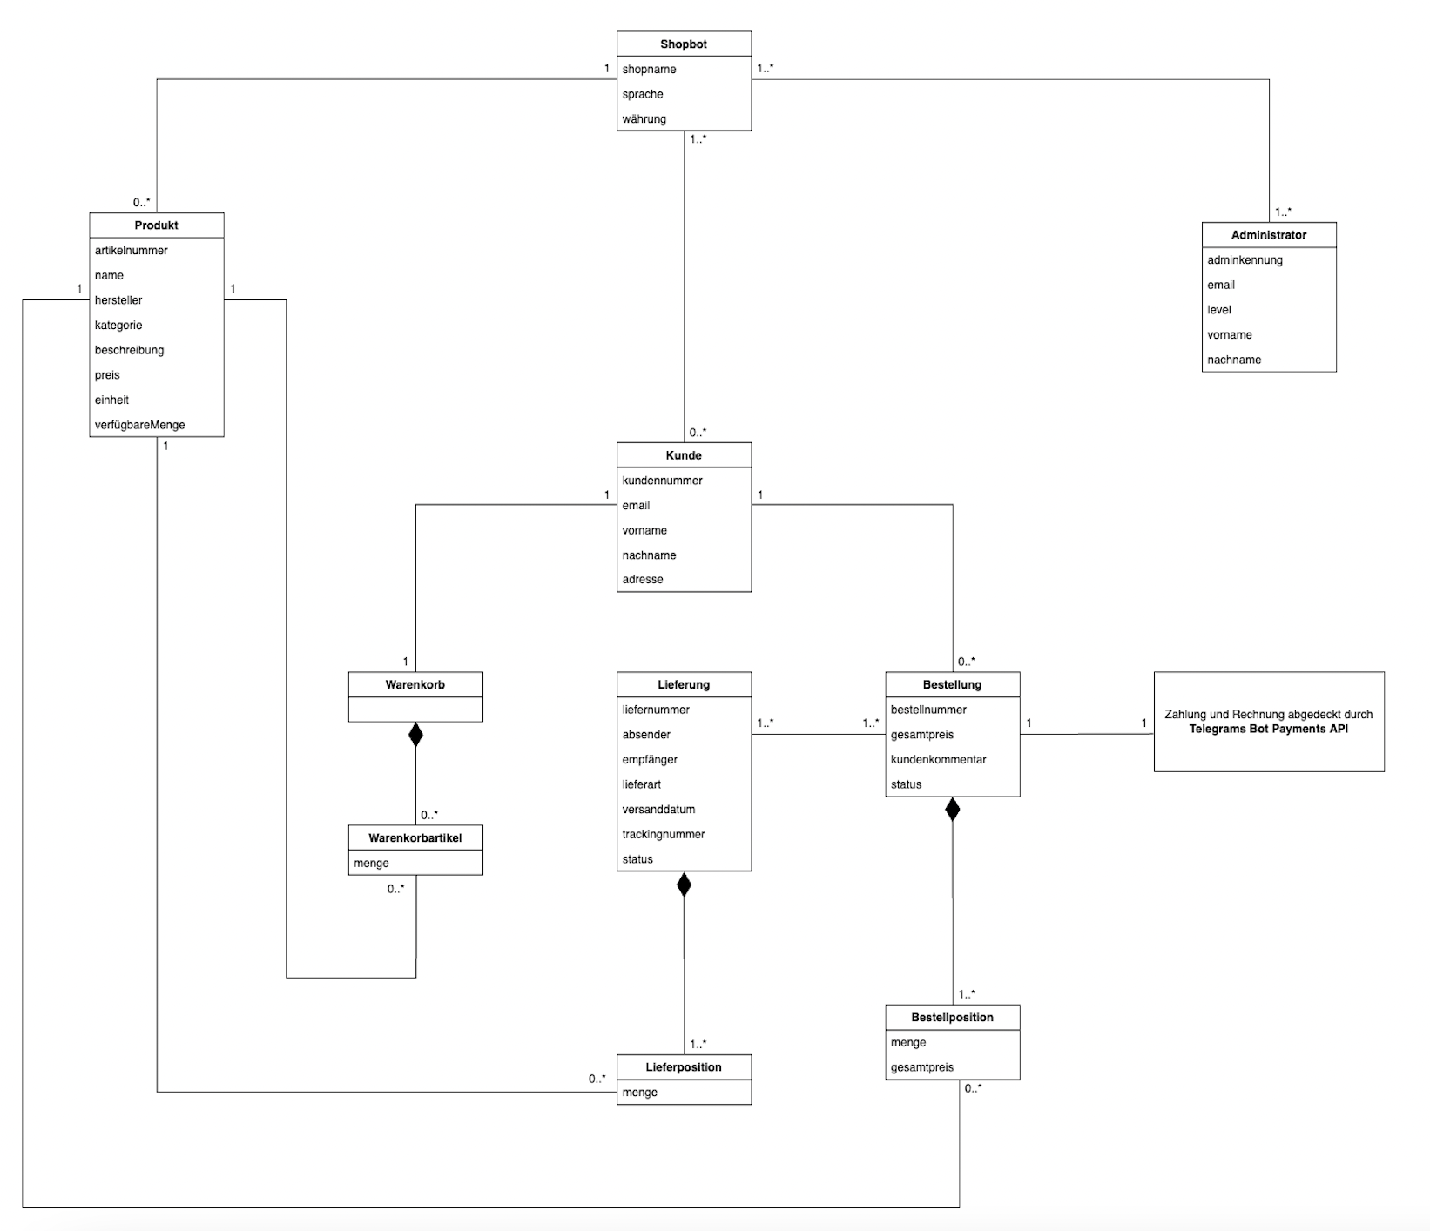

Slide 21
Mikromodellierung
Modellierung der einzelnen Geschäftsprozesse
Aufteilung
Dynamische Module
Statische Module
Logische Module
Beispiele
Bestellvorgang
Shop anlegen
Rest in Anhang
Shop anlegen, konfigurieren, löschen
Warenkorb verwalten
Bestellvorgang
Bezahlvorgang
Lieferungsverfolgung
Kundenkonto anlegen, bearbeiten, löschen
Datenfluss
Support
Buchhaltung

Slide 22
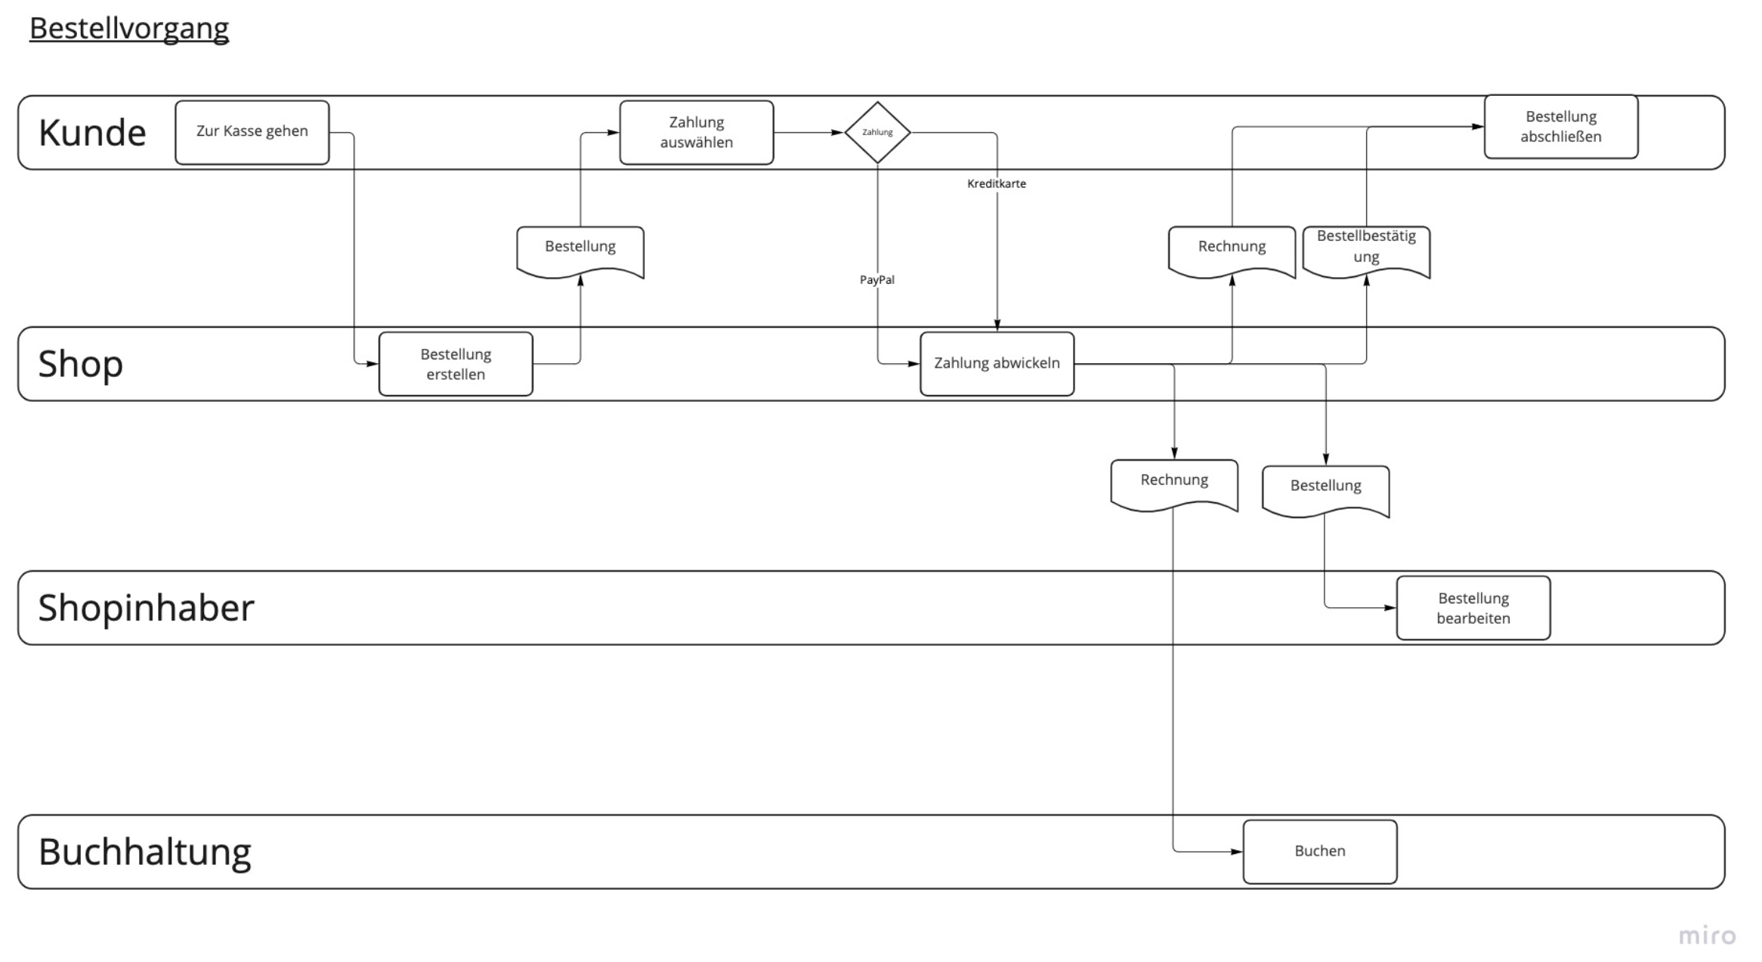

Slide 23
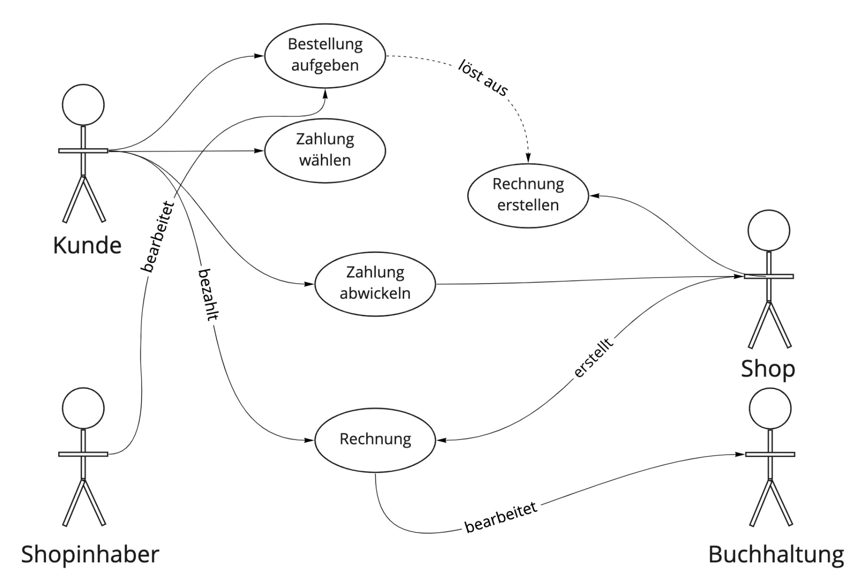

Slide 24
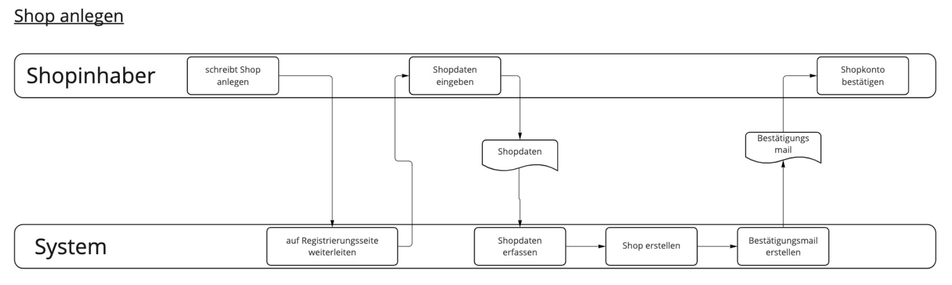

Slide 25
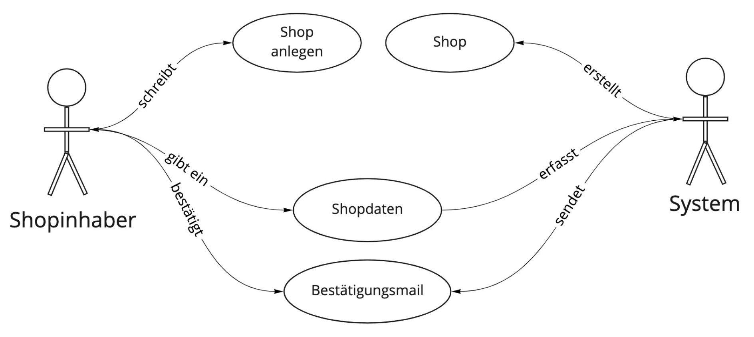

Slide 26




Designpatterns
Hauptanwendung Container
Produktliste- / bestand Lazy Loading
Lieferungs-API (auch alle weiteren APIs) Singleton
Zusätzlich bei Lieferung
Lazy Loading der Shippinginformationen
Datenübertragung Message

Slide 27
Ausblick

Slide 28
Ausblick
Entwicklung beginnt am 01.08.2022
Stakeholder Briefing: Implemtationsphase (Anfang August)
Release Testversion Anfang Oktober
Stakeholder Briefing für alle Testkunden (Anfang Oktober)
Teilnahme
Bedingungen
Funktionen
Release Walking Skeleton Ende Q4 2022
Stakeholder Briefing: Wartungsphase (Anfang Q4)
Release Vollständige Version Ende Q2 2023

Slide 29
Q & A

Slide 30
SE II – Gruppe 2 – WI 2020 SE B
support@telegramshopbot.com
© 2022 SAP SE or an SAP affiliate company. All rights reserved. See Legal Notice on www.sap.com/legal-notice for use terms, disclaimers, disclosures, or restrictions related to SAP Materials for general audiences.

Slide 31
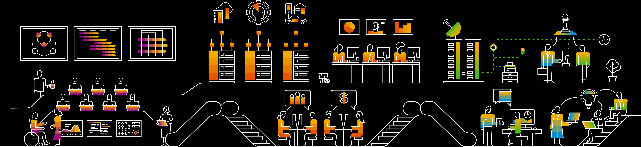
Appendix

Slide 32
Pflichtenheft
Zielbestimmungen
Einsatz
Umgebung
Daten
Benutzeroberfläche
Qualität
Funktionen
Ergänzungen

Slide 33
Pflichtenheft
1) Zielbestimmungen
Zielbestimmungen getrennt für den Endkunden, Shopbesitzer und die Admins des Shop-Bot-Ersteller-Bots
Zielbestimmungen trennen in 1.1) Muss-Kriterien und 1.2) Kann-Kriterien

Slide 34
Pflichtenheft
1.1) Muss-Kriterien (X muss Y können)
Der Kunde muss
- das Sortiment ansehen können
- die Details von einzelnen Produkten sehen können
- die Produkte in einen Warenkorb legen können
- den Warenkorb bearbeiten können
- die Bestellung abschicken können
- Liefer- & Rechnungsadressen eingeben können
- Bezahlinformationen eingeben können
- Lieferstatus überwachen können
- die Bestellung widerufen/stornieren können
- die Möglichkeit haben, den Support kontaktieren zu können
Der Shop-Besitzer muss
- sich über den zentralen Bot einen eigenen Shop-Bot anlegen können
- das Sortiment anlegen können
- die Bestellungen ansehen können
- die Funktionalitäten des Shops verändern können
- Nachrichten des Shops anpassen können
- Supportanfragen annehmen können
- Supportanfragen bearbeiten können
Der Admin muss
- eine Übersicht der angelegten Bots sehen können
- schnell Supportanfragen bearbeiten können
- die Bots über eine SAAS-Plattform sehen und auf die Shop-Besitzer-Sicht schalten können

Slide 35
Pflichtenheft
1.2) Kann-Kriterien (X soll/sollte Y können)
Der Kunde soll
- die Anwendung barrierefrei nutzen können
- Liefer- & Rechnungsadressen im Konto speichern können
- Bezahlinformationen im Konto speichern können
- die Sprache der Anwendung ändern können
Der Admin soll
- Übersetzungen hinzufügen können
- Workflows ändern können

Slide 36
Pflichtenheft
2) Einsatz
Im Einsatz wird hier geschaut, wo, wie und für den die Applikation genutzt wird
Aufteilung in 2.1) Anwendungsbereich, 2.2) Zielgruppen und 2.3) Betriebsbedingungen

Slide 37
Pflichtenheft
2.1) Anwendunsbereich
Die Anwendung soll als B2B/B2C-Service angeboten warden
B2B: Haupt-Bot zum Erstellen der einzelnen Shop-Bots
B2C: Am Bot erstellte Shops, bei denen Kund:innen was bestellen können
Die Anwendung soll im alltäglichen Gebrauch eingesetzt werden, um schnell zB. Waren zu kaufen oder Essen zu bestellen.

Slide 38
Pflichtenheft
2.2) Zielgruppen
Arnold Admin
Verwaltet die Bot-Erstellung
Stellt eine zentrale Bot-Erstellung für Shopbesitzer:innen
Kann gut mit IT umgehen
Pain: Menschenkontakt
Stefanie Shopbesitzerin
Will sich eigene Shops anlegen können
Möchte schnell einen Shop anlegen können
Nicht so viel Startkapital
Hat mittelviele IT Kenntnisse
Pain: Komplexe Technik, eigene Webseiten bauen
Karen Kundin
Kauft gerne Online
Möchte schnell mit wenigen Klicks Essen/Sonstiges bestellen
Pain: Webseitenbedienung

Slide 39
Pflichtenheft
2.3) Betriebsbedingungen
Das System soll mit einer Internetverbindung von überall aus bedienbar und konfigurierbar sein.
Dafür soll das System eine maximale Uptime haben, damit durchgehend von den Admins auf die Bots zugegriffen werden kann. Auch sollen Bezahl- und Bestellvorgänge nicht einfach abbrechen, weshalb eine maximale Uptime wichtig ist.
Auch nachts sollen die Bots/Shops online sein, wobei in frühen Morgenstunden (zwischen 3-4 Uhr) Wartungsarbeiten stattfinden könnten, da dort sehr geringer User-Traffic zu erwarten ist.

Slide 40
Pflichtenheft
3) Umgebung
Es ist wichtig, die Umgebung der Applikation zu definieren
Neben Software und Hardware ist auch das Hosting und die Datenbank wichtig
Aufteilung in 3.1) Backend, 3.2) Frontend, 3.3) Hosting, 3.4) Datenbank, 3.5) Technischer Aufbau

Slide 41
Pflichtenheft
3.1) Backend
Die Architektur wird eine Microservice-Architektur sein.
Dies hat den Grund, dass solche Systeme skalable und zukunftssicher sind. Es gibt eine Haupt-Applikation und verschiedene Services für verschiedene Funktionalitäten (Support, Bestellung, Profil, etc.).
Diese sind alle voneinander unabhängig und können dementsprechend auch mit verschiedenen Programmiersprachen oder Techniken entwickelt werden.
Die Kommunikation soll über REST laufen, da dies weitgehend bekannt und als weitgehend gut akzeptiert wird.
Weiterhin werden APIs von Telegram benutzt, die bestimmte Prozesse darstellen, damit diese einfacher funktionieren

Slide 42
Pflichtenheft
3.2) Frontend
Das Frontend basiert auf bereits bekannten und berühmten Apps für Telegram.
Das Design ist simpel und intuitiv, so einfach wie möglich und so komplex wie nötig.
Durch einfache Auswahlfenster und Entscheidungsdialoge mit dem Shop soll das Design so einfach wie möglich sein.
Große Anpassungen sind nicht nötig bzw. müssen nicht möglich sein.

Slide 43
Pflichtenheft
3.3) Hosting & 3.4) Datenbank
Das Hosting für Telegram-Bots ist auf AWS geplant.
Dort gibt es zum Hosten, zum Loggen und zum Überwachen eine Vielzahl von Apps, die effizient die Arbeitsschritte erleichtern.

Slide 44
Pflichtenheft
3.5) Architektur
API
Microservices (APIs) mit Daten
Hauptanwendung
Datenbank mit allen Bots
Endnutzer-Device

Slide 45
Pflichtenheft
4) Daten
Die Daten werden relational in Datenbanken gespeichert. Diese sind in Tabellen verfügbar und können über SQL ausgelesen werden.
Es sind pro Shop im Schnitt
1.000-10.000 Datensätze zu Bestellungen
500-5.000 Datensätze zu Profilen
Datensätze für 20-100 Produkte und deren verfügbarkein zu erwarten.
In den ersten Jahren sind Kapazitäten für bis zu 10.000 Shops geplant. Die Daten müssen mindestens so lange gehalten werden, wie nach Gesetzt für zB. Buchhaltung vorgeschrieben ist.

Slide 46
Pflichtenheft
5) Benutzeroberfläche
Die Benutzeroberfläche für die Hauptanwendung ist das Chat-Fenster von Telegram.
Dort kann mit Bildern und Dialogfenstern die Applikation gesteuert werden.
Diese Bilder und das Design der Dialoge, Nachrichten und Popups sollen intuitiv und einfach sein, nicht zu sehr rausstechen und schlicht sein.

Slide 47
Pflichtenheft
6) Qualität
Die Anwendung soll qualitätativ hochwertig sein.
Die Anwendung soll so implementiert werden, dass sie eine minimale Ausfall- und Absturzquote hat, damit der Enduser keine Probleme mit der Anwendung bekommt.
Das Design soll so intuitiv und objektiv schön wie möglich gehalten werden, damit der Enduser die Applikation nicht hässlich findet.
Außerdem soll der Code eine gewisse Qualität aufweisen, dies wird durch Code Testing mit einer maximalen Coverage sichergestellt.

Slide 48
Pflichtenheft
7) Funktionen - Admin
Als Admin möchte ich ohne Schwierigkeiten eine Übersicht von angelegten Shop haben, damit man einen Überblick behält.
Als Admin möchte ich sehen können, ob die Shop-Besitzer ihre ”Mietgebühr” bezahlt haben, damit Mahnungen rausgeschickt werden können.

Slide 49
Pflichtenheft
7) Funktionen - Shop
Als Besitzer des Shops möchte ich ohne Programmierkenntnisse einen Shop in Telegram anliegen können, um mir meine Zeit und Mühe zu sparen.
Als Besitzer des Shops möchte ich unkompliziert das Sortiment meines Shops verwalten können, um das immer auf dem aktuellen Stand zu halten.
Als Besitzer des Shops würde ich gern eine barrierefreie Kommunikation mit meinen Kunden haben, damit ich mögliche Supportanfragen rechtzeitig bearbeiten könnte.
Als Besitzer des Shops möchte ich Funktionalitäten des Shops verändern können, damit ich meinen Shop nach aktuellem Zwecke anpassen könnte.

Slide 50
Pflichtenheft
7) Funktionen - Kunde
Als Kunde möchte ich Produkte eines Shops sowie deren Beschreibungen mir anschauen können, damit ich schnell ein benötigtes Produkt finden könnte.
Als Kunde würde ich gern einen Warenkorb haben und verwalten können, damit ich eine Übersicht über meine Bestellungen habe.
Als Kunde möchte ich meine Bestellung abschicken und den Status überwachen können, damit ich weiß, dass meine Ware ankommt und wann.
Als Kunde möchte ich Zahlungsinformation im Shop eingeben können, damit ich meine Bestellung auch bargeldlos zahlen könnte.
Als Kunde möchte ich Lieferadresse im Shop eingeben können, damit ich meine Bestellung auch per Post geliefert bekommen könnte.
Als Kunde möchte den Support kontaktieren können, im Fall, wenn ich Probleme oder Fragen beim Kaufprozess haben müsste

Slide 51
Pflichtenheft
8) Ergänzungen
Momentan keine Ergänzungen

Slide 52
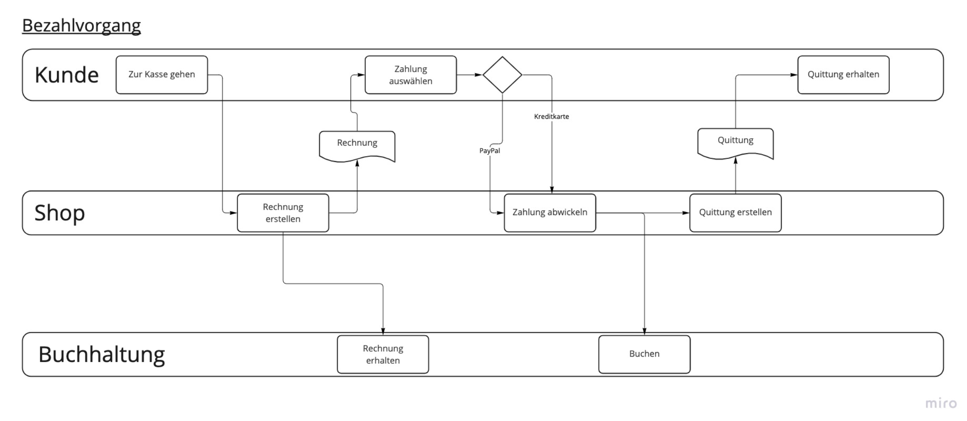

Slide 53
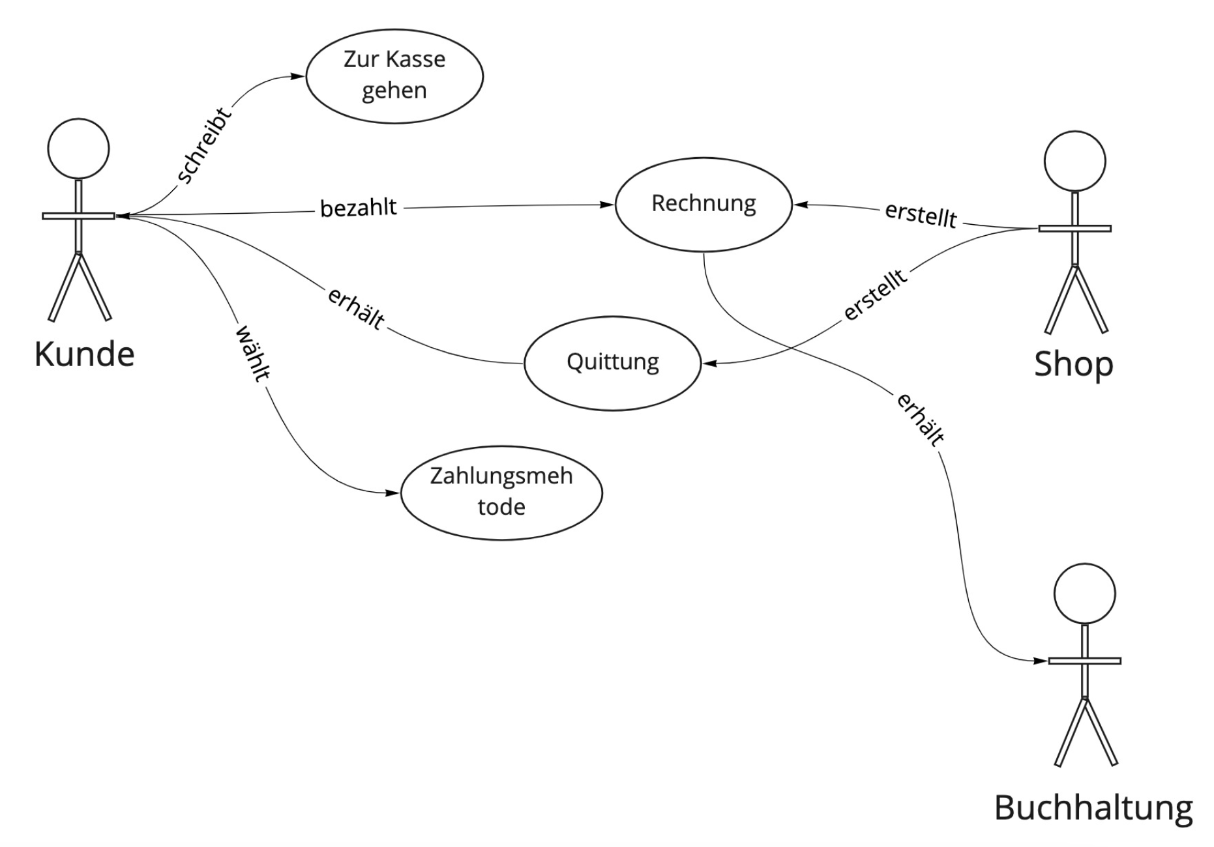

Slide 54
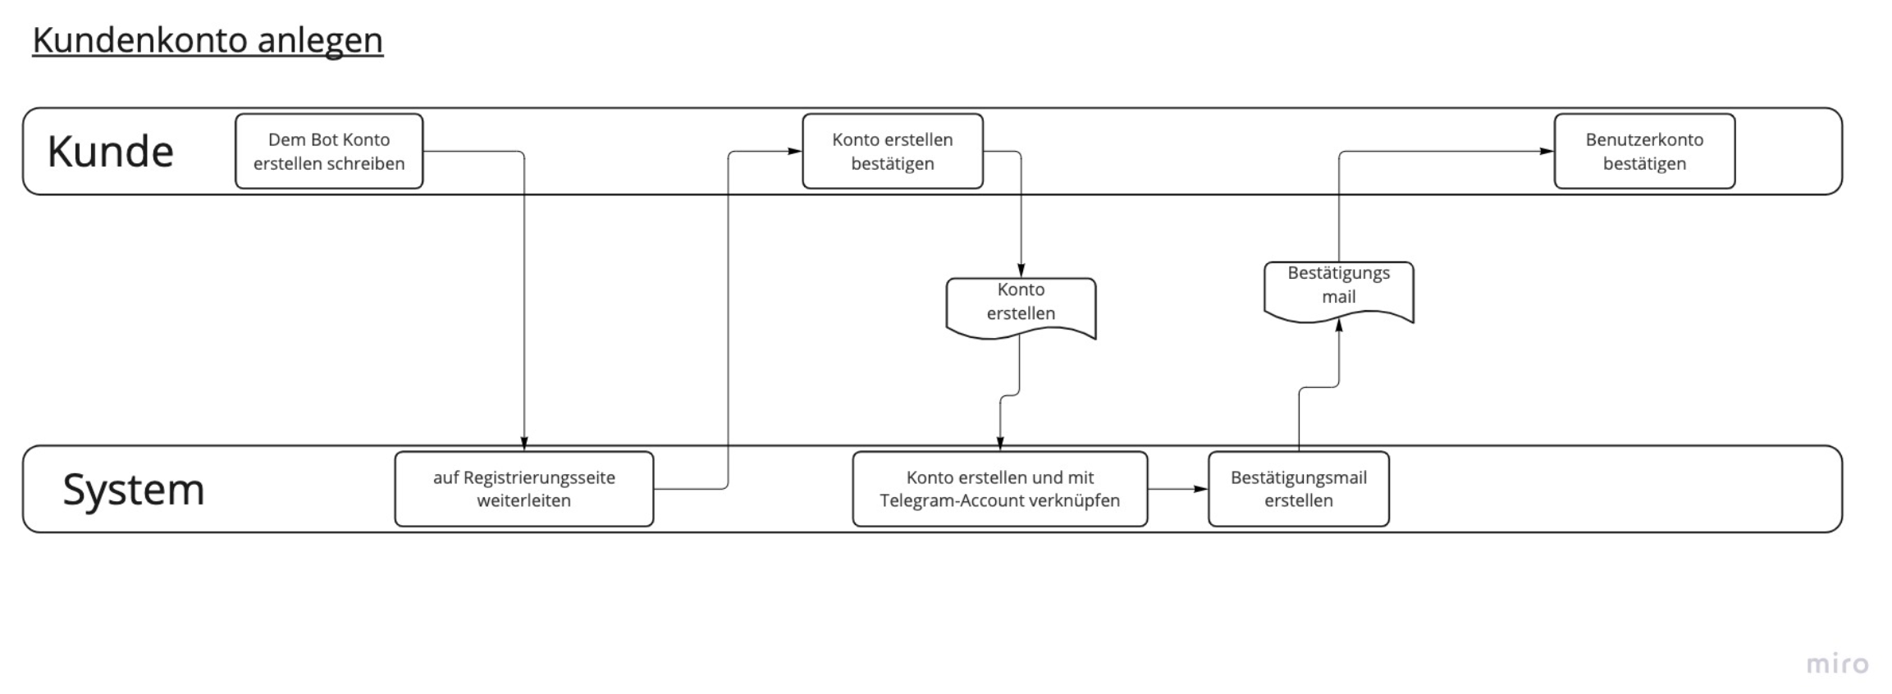

Slide 55
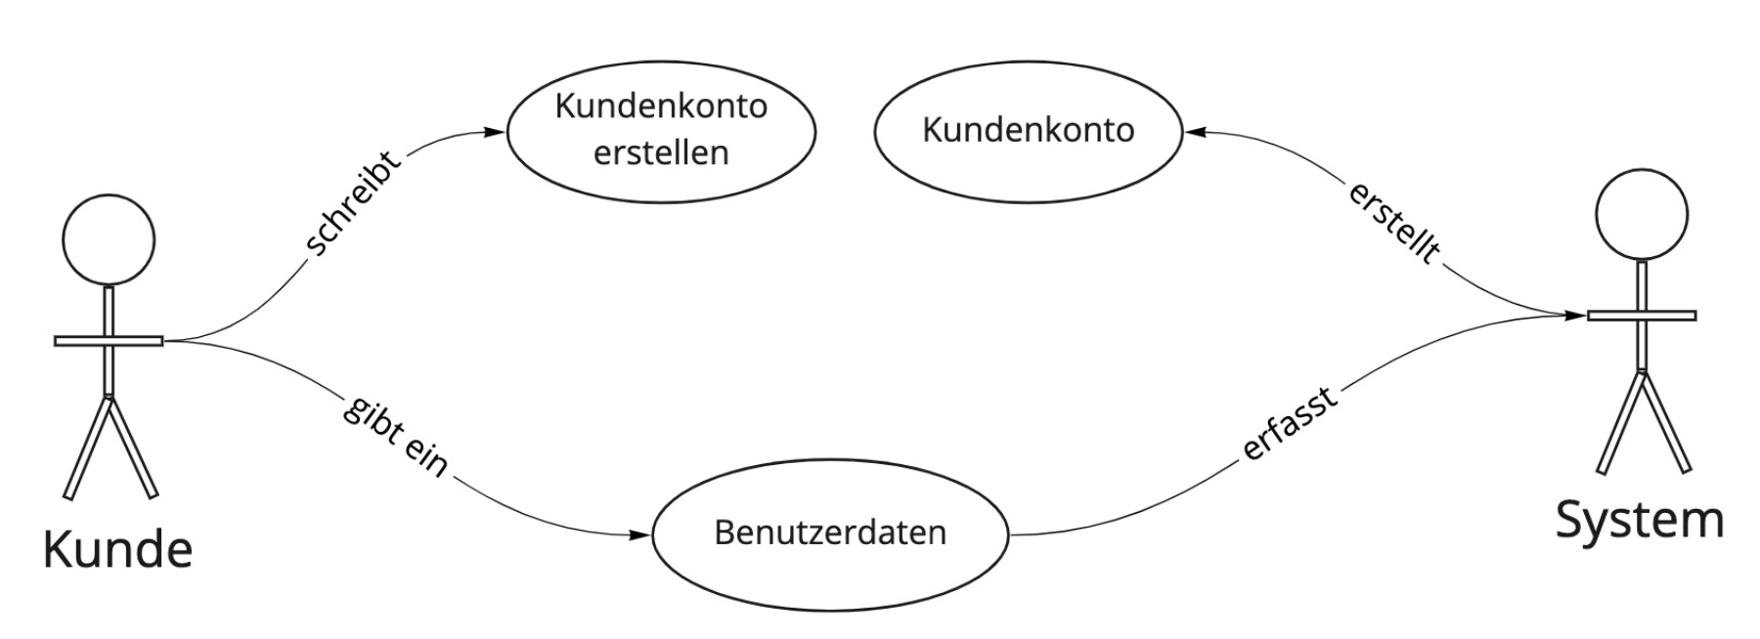

Slide 56
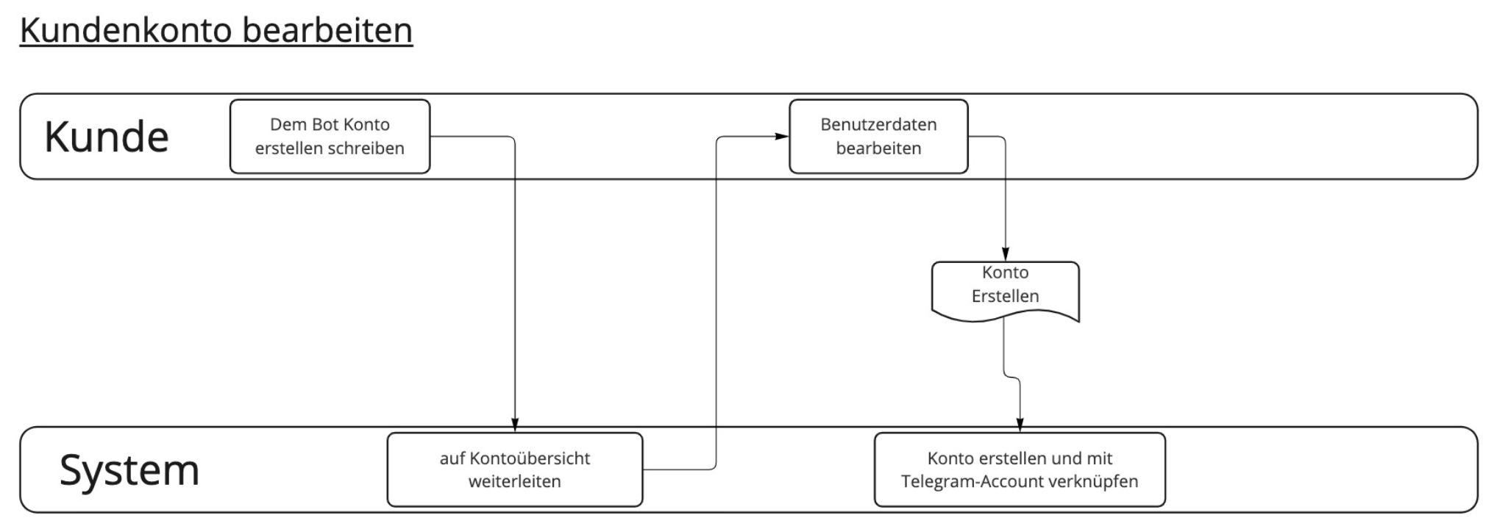

Slide 57
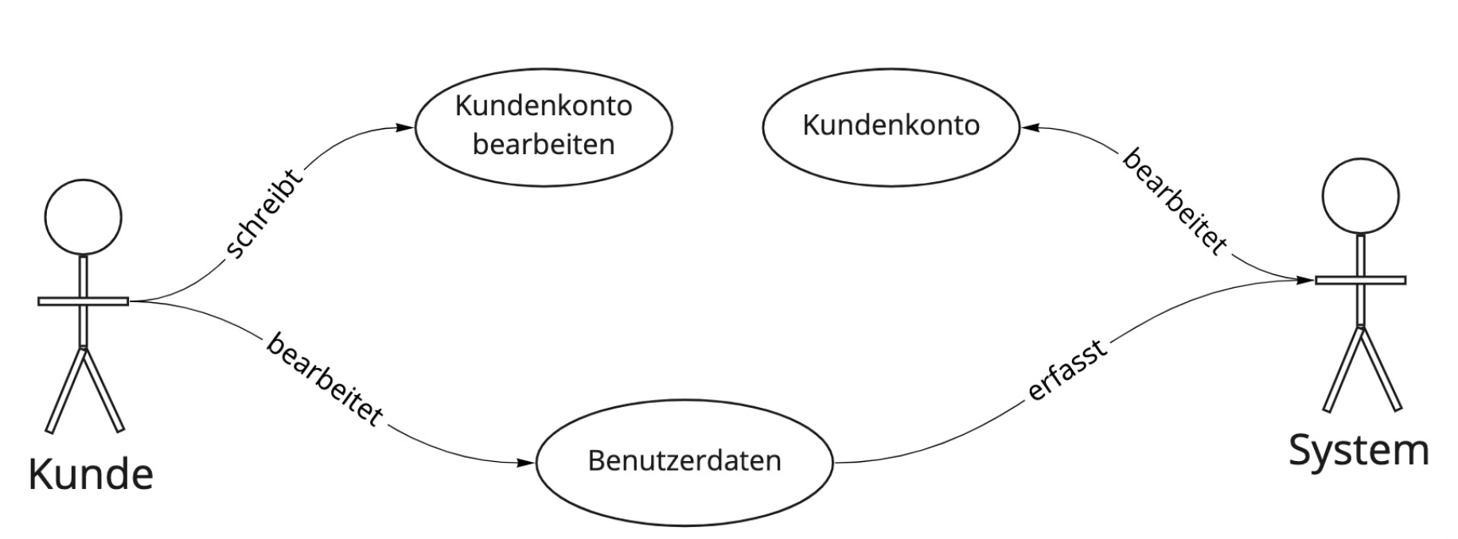

Slide 58
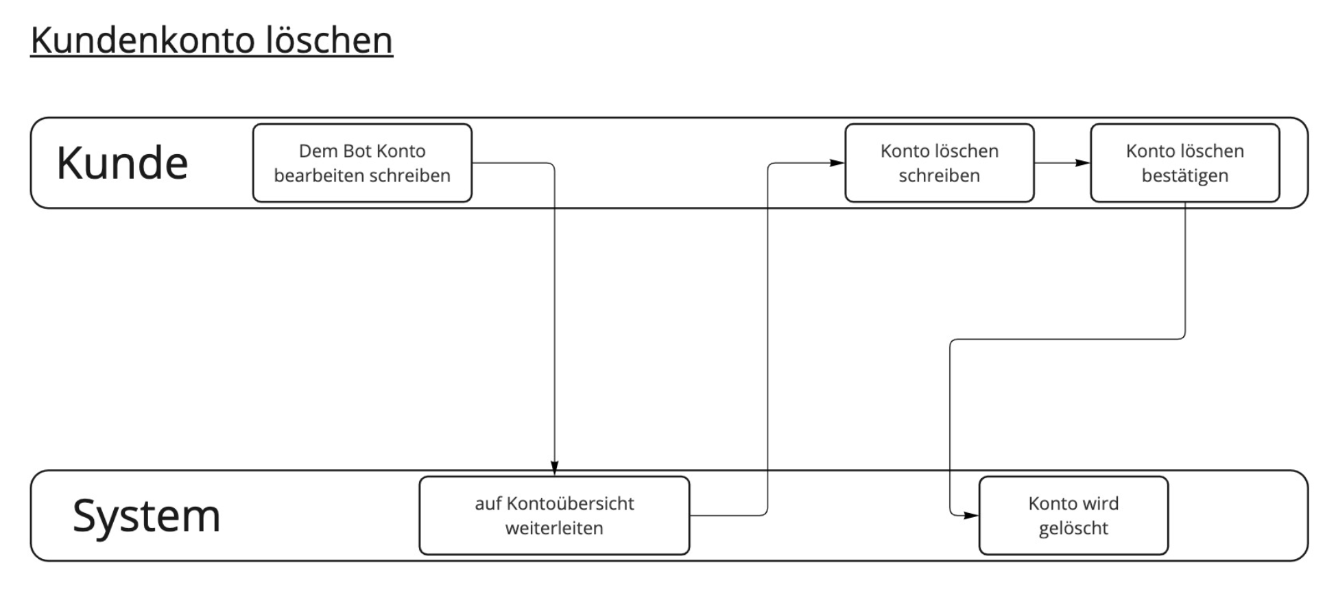

Slide 59
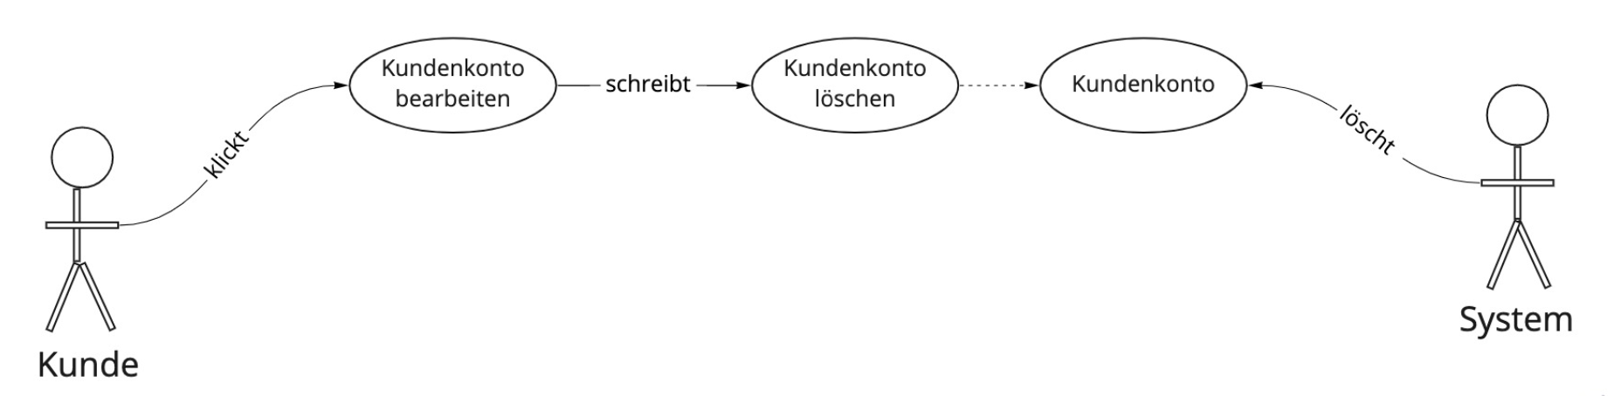

Slide 60
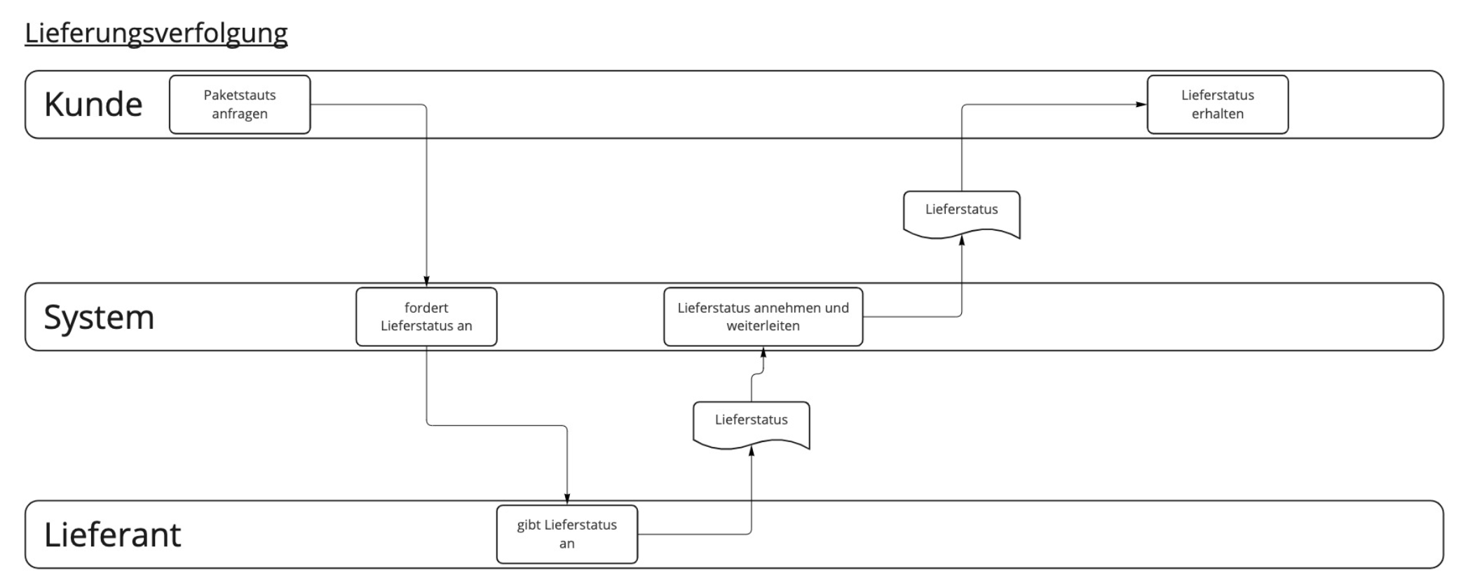

Slide 61
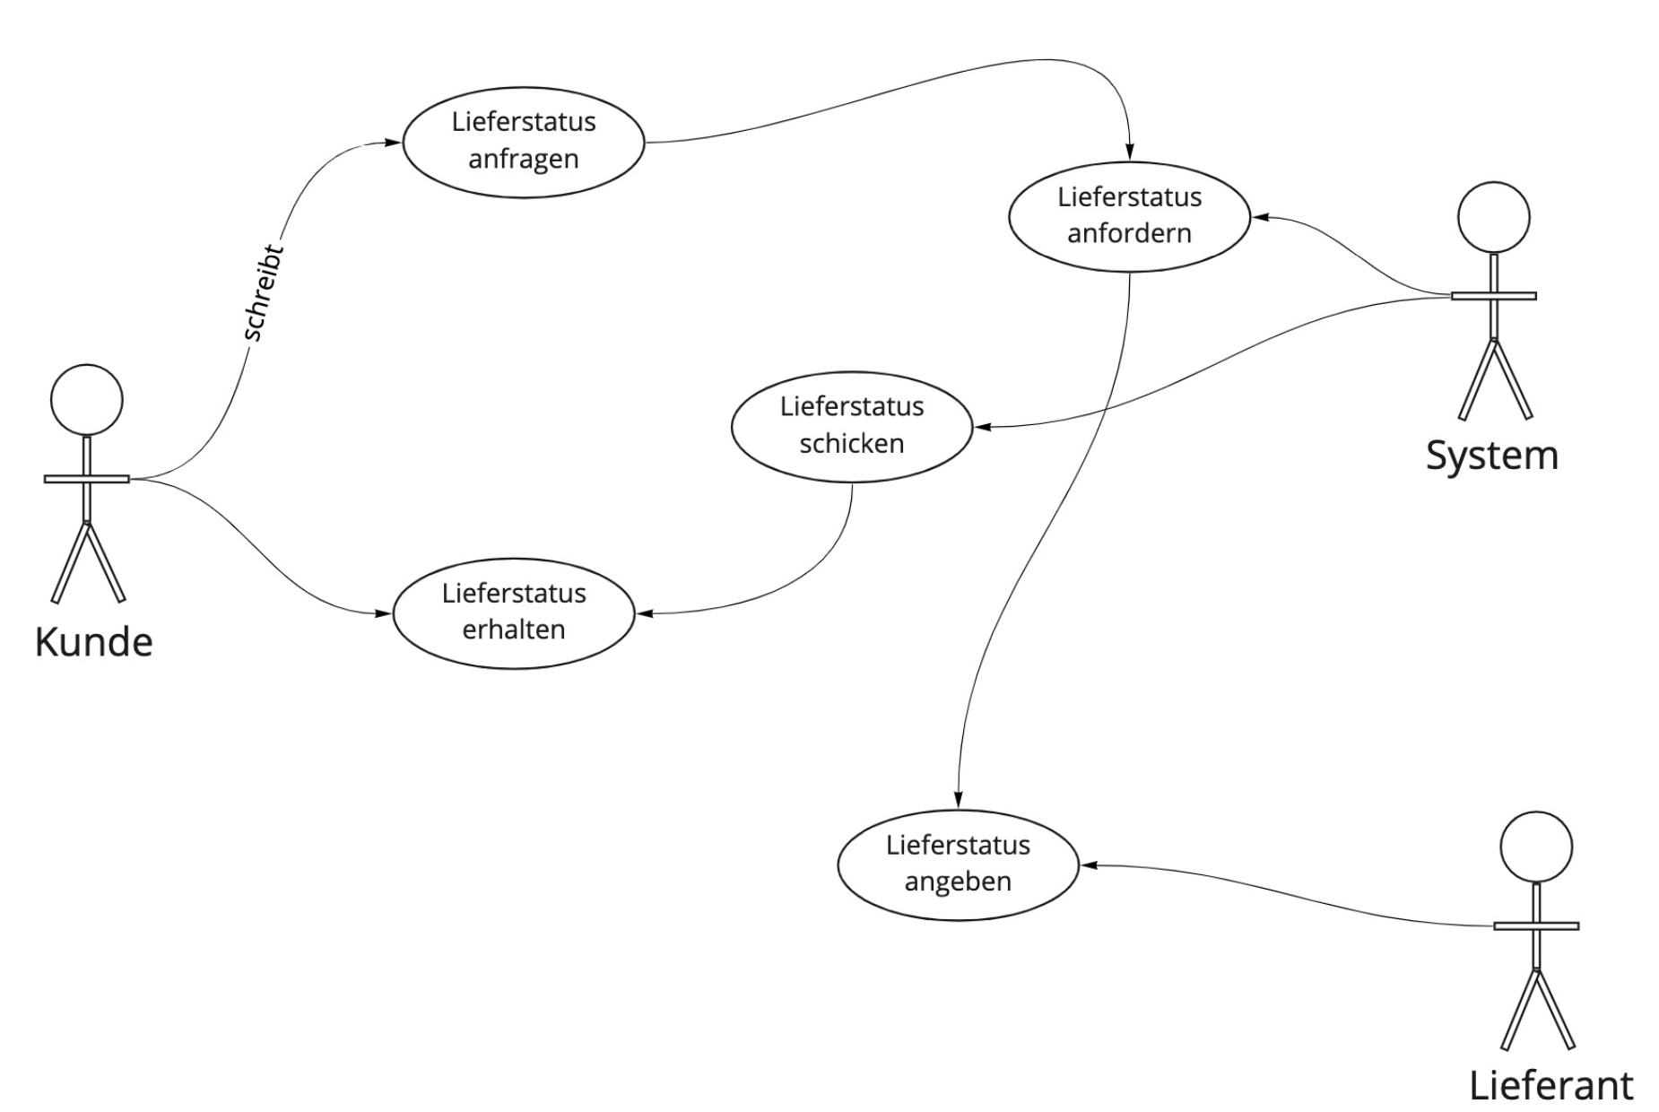

Slide 62
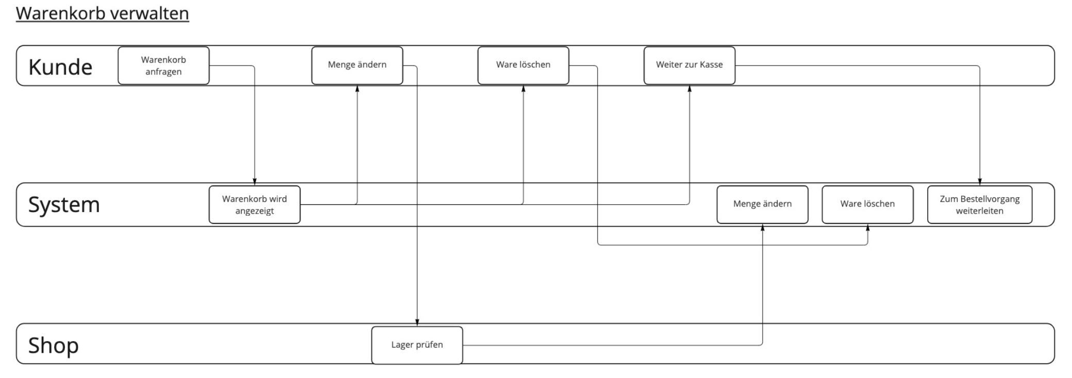

Slide 63
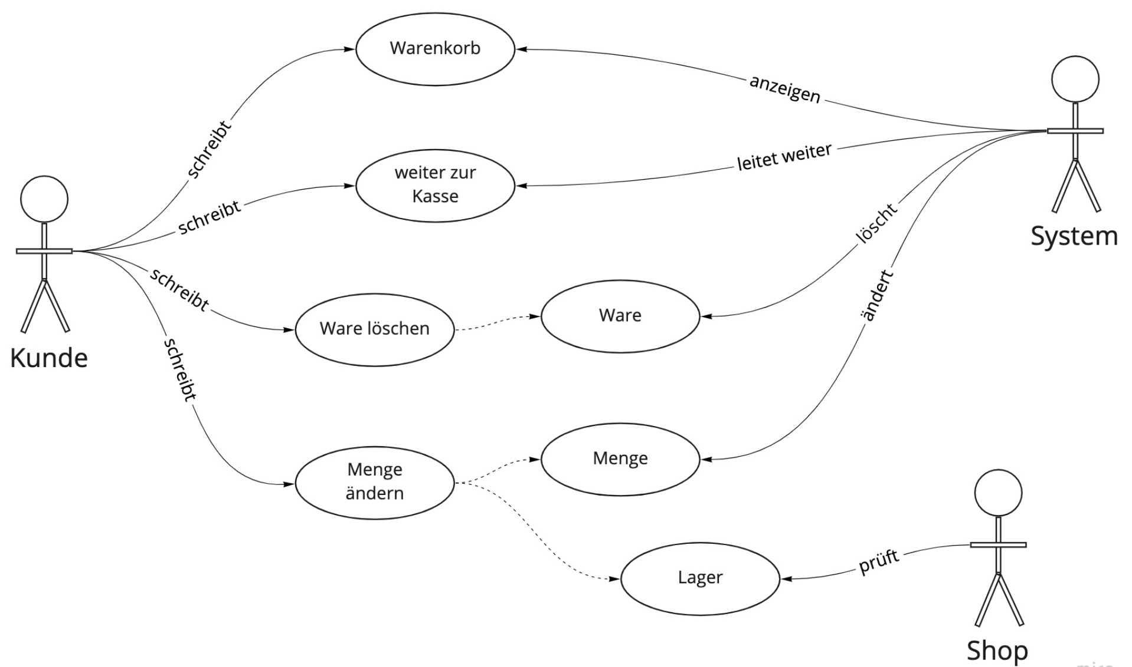

Slide 64
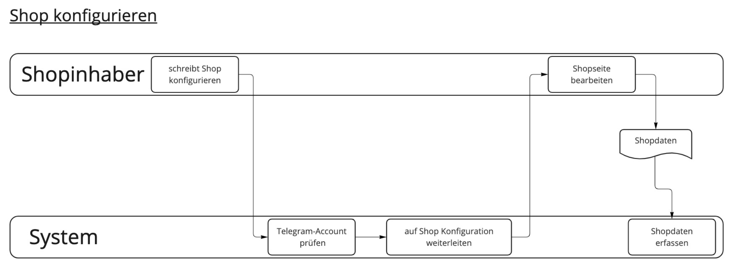

Slide 65
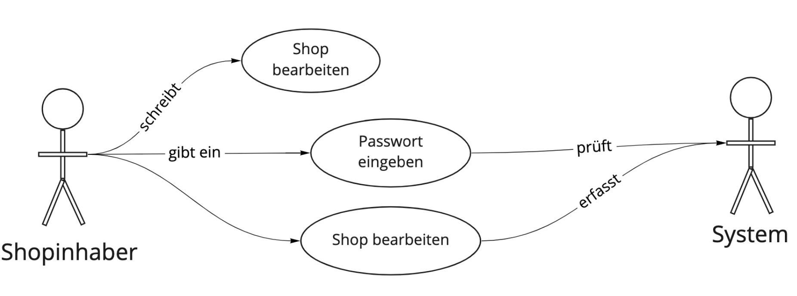

Slide 66
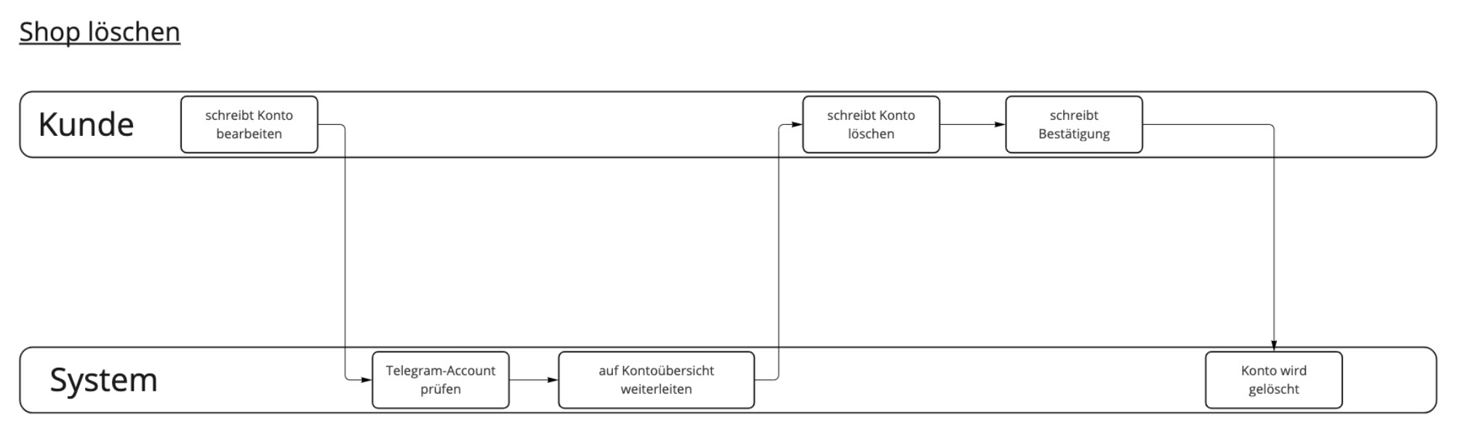

Slide 67
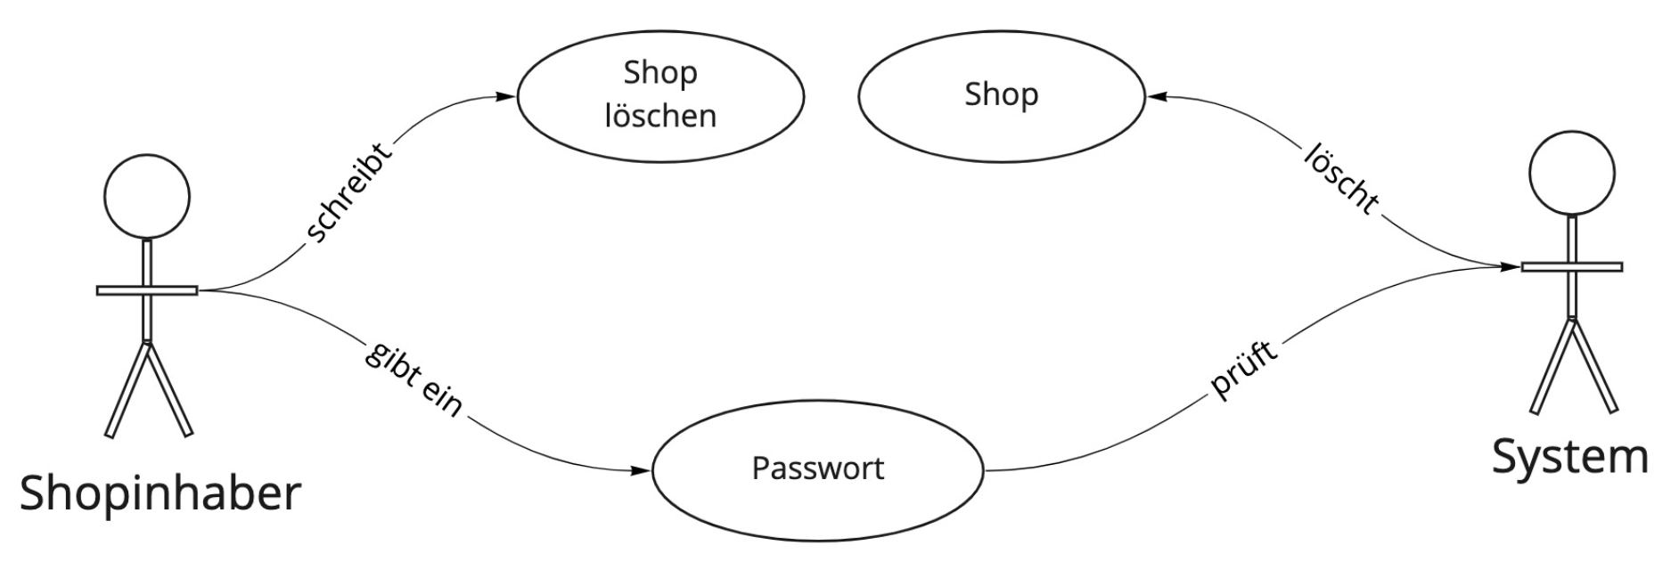

Slide 68
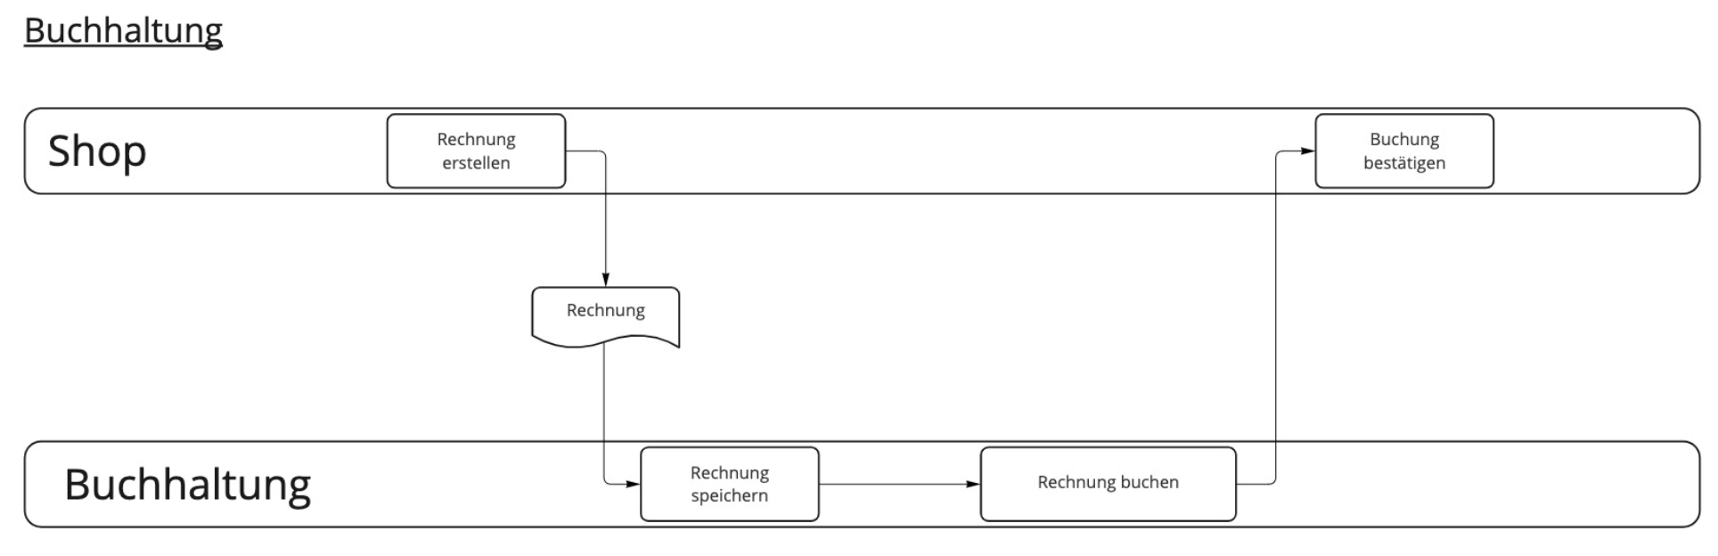

Slide 69
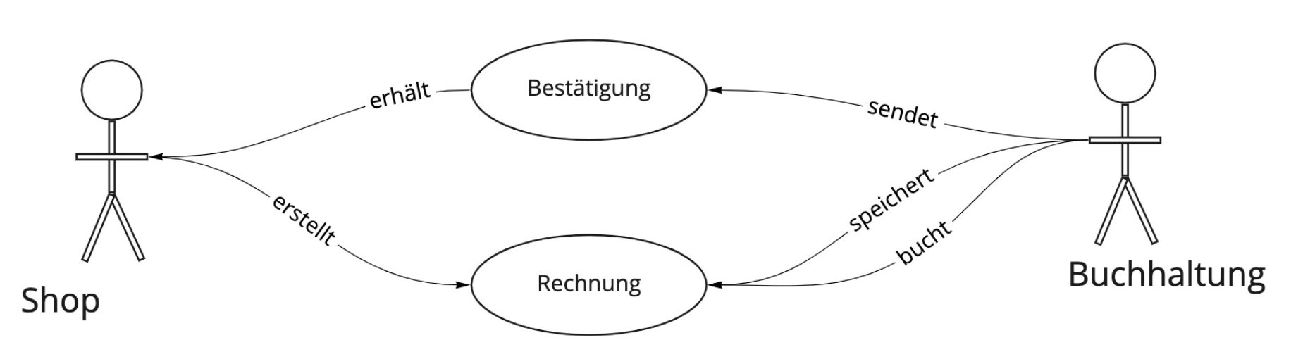

Slide 70
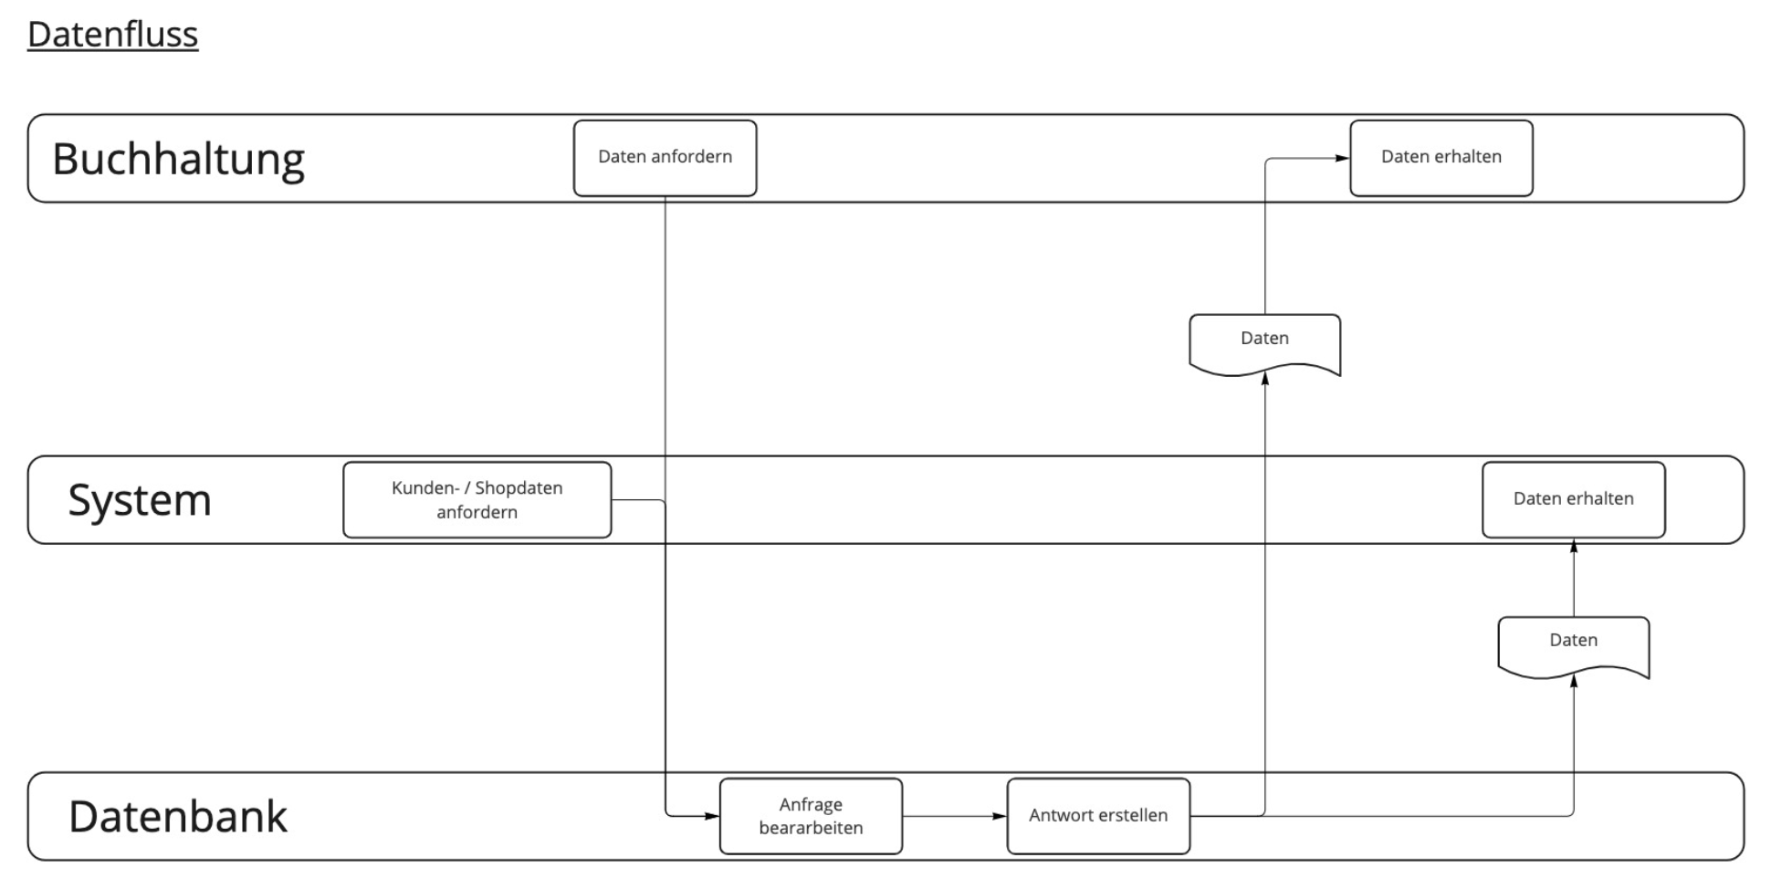

Slide 71
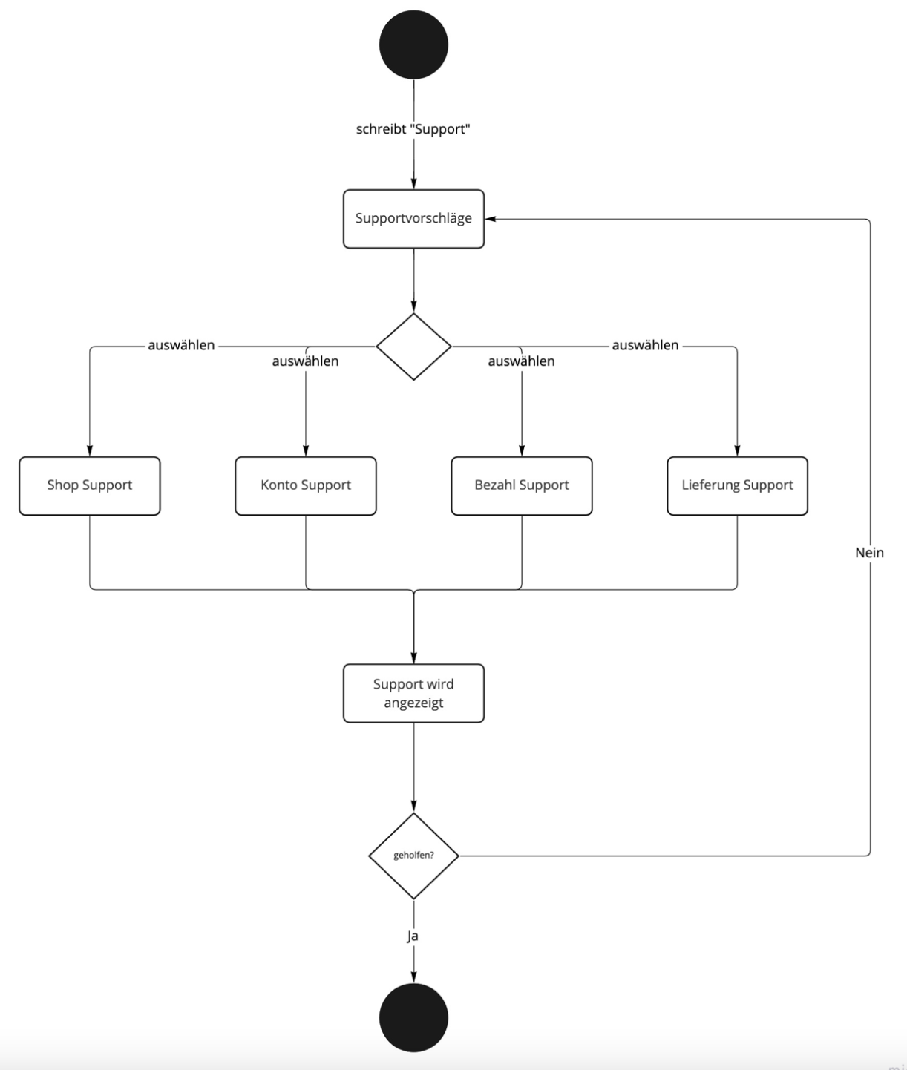
Supportentscheidungen

Slide 72
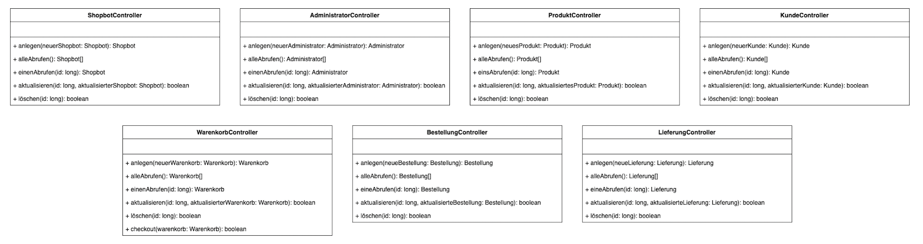

Slide 73
